Slide 1
Análise e Projetos de Sistemas
Felipe Paduano
Guilherme Teider
Thomaz Sato

Slide 2
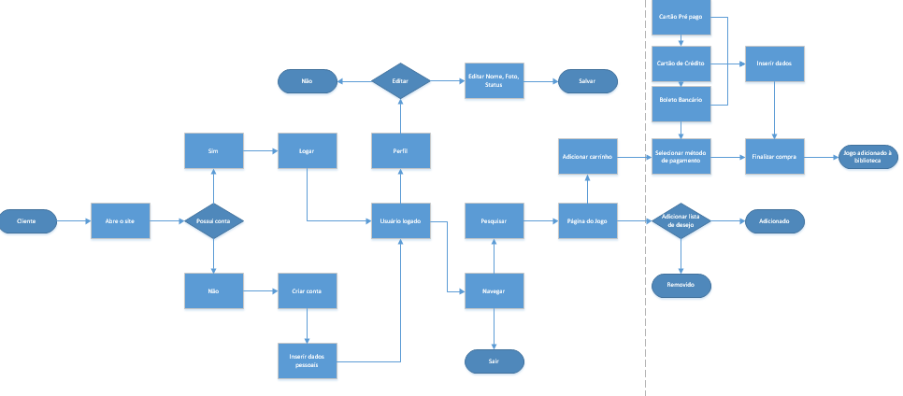
Fluxograma do sistema

Slide 3
Fluxograma da compra do produto

Slide 4
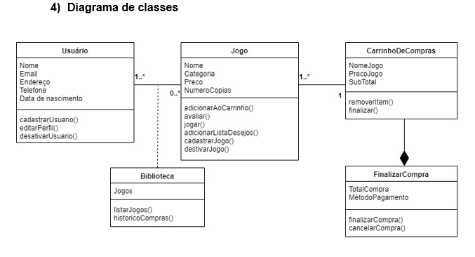
Diagrama de classes

Slide 5
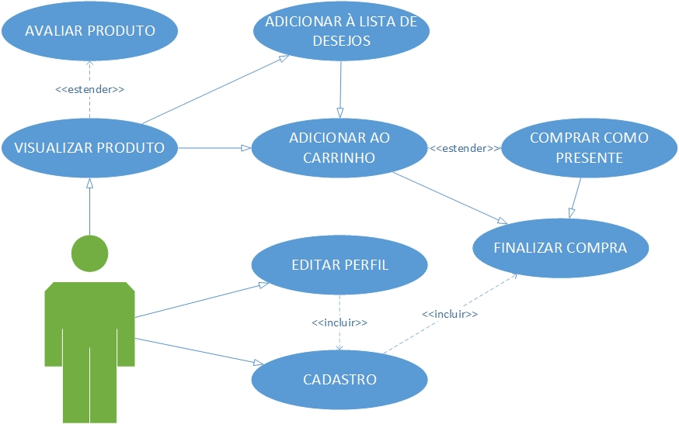
Diagrama Use Case

Slide 6
Regras de negócio: Fluxo de compra
RN1 - Quantidade máxima de produtos na lista de desejo;
RN2 - Quantidade máxima de produtos no carrinho: 15;
RN3 - O usuário precisa estar logado para finalizar uma compra;
RN4 - O usuário não pode enviar como presente um jogo que a pessoa já possua;
RN5 – O usuário só poder avaliar um produto caso o possua;

